Slide 1
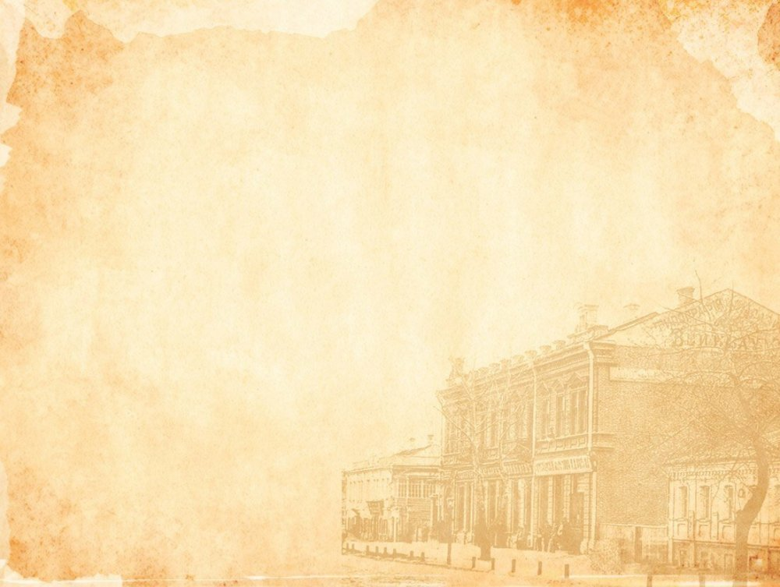

Муниципальное бюджетное общеобразовательное учреждение «Средняя школа № 12 с кадетскими классами имени адмирала флота А. И. Сорокина»
«Учитель русских учителей:
200 лет со дня рождения Константина Ушинского»
Выставка подготовлена педагогом - библиотекарем Ладиловой Г.В.
г. Арзамас , 2023

Slide 2

«Если удачно выберете труд и вложите в него свою душу,
то счастье само вас отыщет».
.
К.Д. Ушинский.

Slide 3
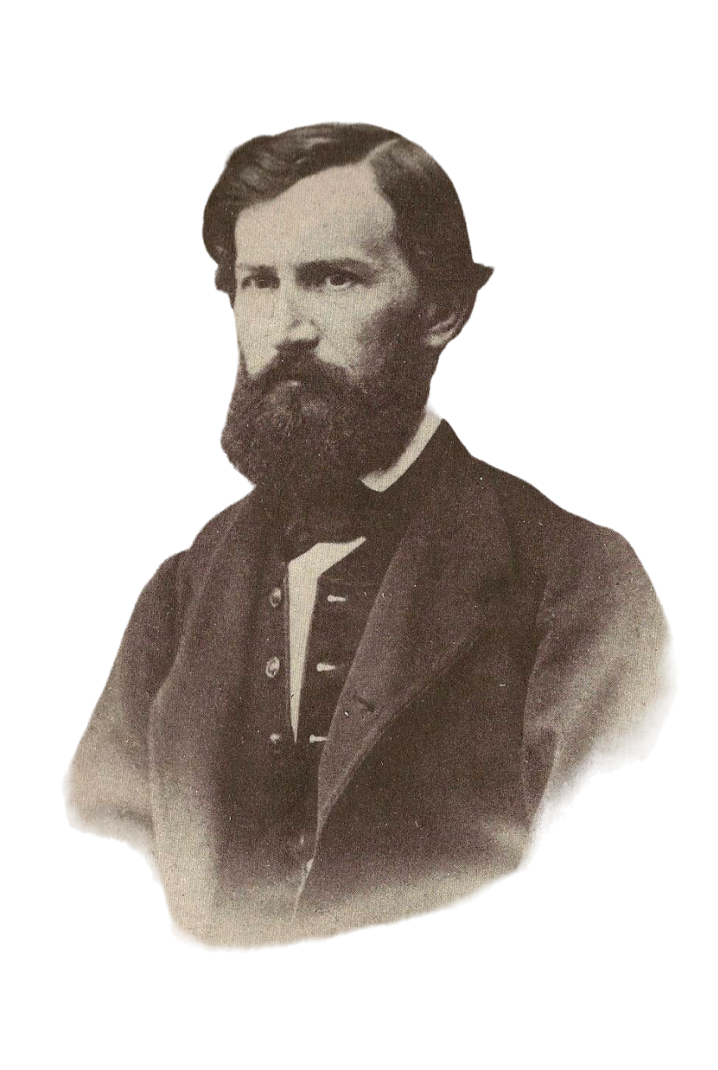
Константин Дмитриевич Ушинский
(1823 - 1871)

Slide 4

В знак высочайшей общественной значимости профессии учителя 2023 год, год 200-летия со дня рождения одного из основателей российской педагогики Константина Дмитриевича Ушинского, объявлен Годом педагога и наставника.
Школьная библиотека МБОУ СШ №12 с кадетскими классами имени адмирала А.И. Сорокина подготовила выставку, посвященную деятельности Константина Дмитриевича Ушинского.
Выставка включает книги из фонда школьной библиотеки для учащихся школы, труды К. Д. Ушинского, научную литературу о его деятельности. Кроме того, вашему вниманию предлагаются художественные произведения Ушинского для детей.
Ознакомиться с этими и другими книгами, посвященными деятельности К. Д. Ушинского, вы также можете на выставке, организованной в читальном зале.

Slide 5
«Учитель русских учителей:
200 лет со дня рождения Константина Ушинского»
«Сделать как можно больше пользы моему отечеству – вот единственная цель моей жизни, и к ней-то я должен направлять все свои способности»
(Из юношеского дневника Ушинского).

Slide 6
2 марта исполняется 200 лет со дня рождения русского учёного, писателя и педагога Константина Дмитриевича Ушинского.
Константин Дмитриевич Ушинский – основоположник русской педагогической науки и народной школы России, создатель оригинальной, основанной на принципе народности педагогической системы, психолог, тонко понимавший особенности развития ребенка, «учитель русских учителей».
Он – автор книг, по которым обучались и воспитывались в течение многих десятилетий несколько поколений нашей родины, десятки миллионов детей. На виртуальной выставке нашли отражение не только труды К. Д. Ушинского, но и литература о нём. Материалы будут полезны ученикам школы, педагогам и помогут родителям в воспитании детей.

Slide 7

Цитаты о воспитании

Slide 8
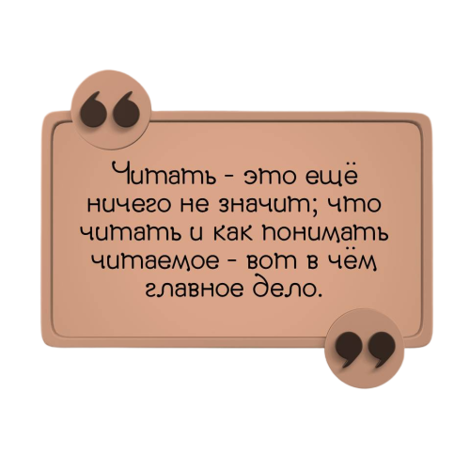

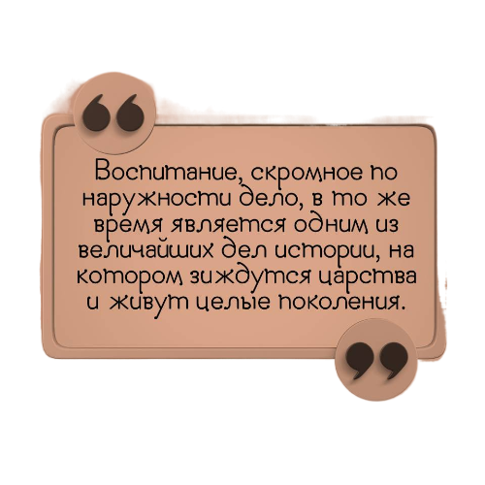


Slide 9
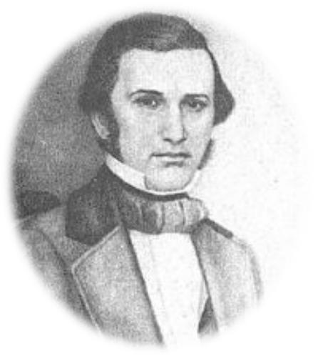
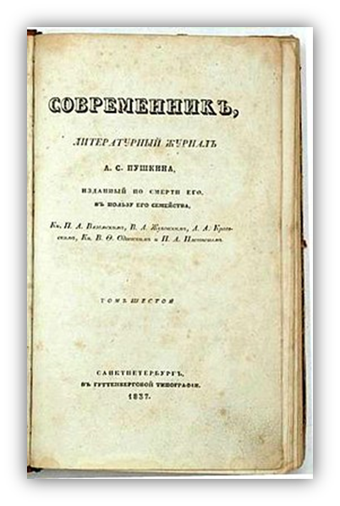
1823
Константин Дмитриевич Ушинский родился 3 марта (19 февраля) 1823 года в Туле, в семье отставного офицера, участника Отечественной войны 1812 года, мелкопоместного дворянина.
1840
1844
После окончания в 1840 году гимназии поступил на юридический факультет Московского университета. По итогам блестящих результатов обучения, после окончания университетского курса в 1844 году, он, кандидат юриспруденции, оставлен в университете для подготовки к профессорскому званию.
1846
1849
Назначен на должность профессора в ярославский Демидовский лицей.
1854
1858
Преподаватель русской словесности в Гатчинском сиротском институте, с 1855 года – инспектор классов.
1852
1854
Сотрудничество в журнале
«Современник».

Slide 10
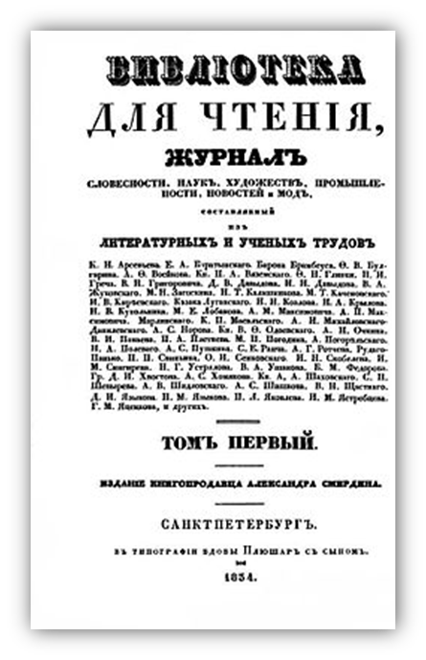
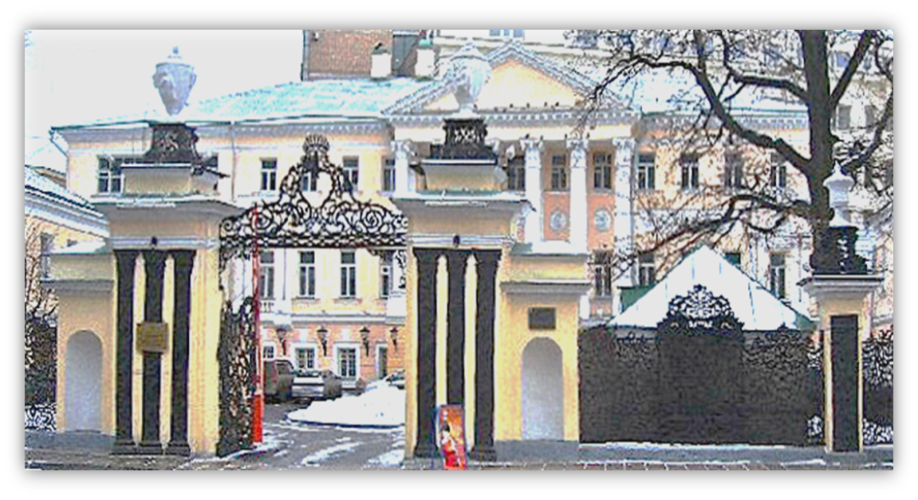
1854
1855
Сотрудничество в журнале «Библиотека для чтения»
1859
1862
В 1859 году Ушинского пригласили на
должность инспектора классов Смольного
института благородных девиц
1871
Умер в 1871 году в Одессе, похоронен в Киеве на территории Выдубицкого монастыря.
Именем Константина Дмитриевича Ушинского названа Научная педагогическая библиотека, основанная в 1925 году.
В настоящее время это Информационный центр «Библиотека имени К. Д. Ушинского» Российской академии образования.

Slide 11
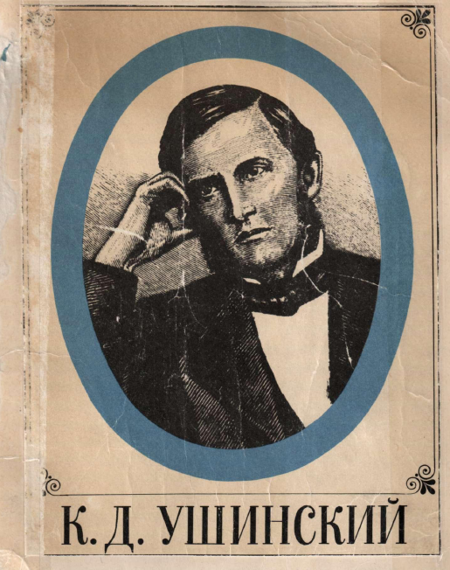
К. Д. Ушинский : Жизнь и деятельность в портр., ил. и документах : учебно-наглядное пособие / сост. М. С. Гриценко. – Киев. : Вища школа, 1974. – 122 с. : ил.

Slide 12
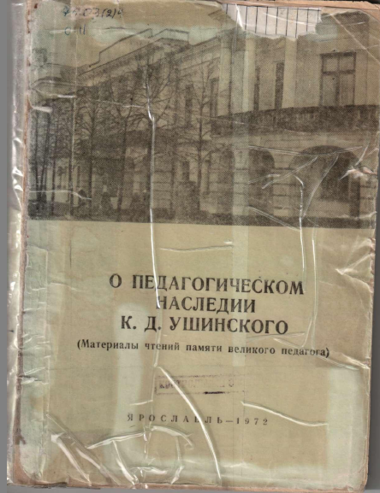
О педагогическом наследии К. Д. Ушинского : (материалы чтений памяти великого педагога). – Ярославль : Ярославский гос. пед. ин-т им. К.Д. Ушинского, 1972. -- 150 с. : ил. – (Сборник науч. трудов ; вып. 97).

Slide 13
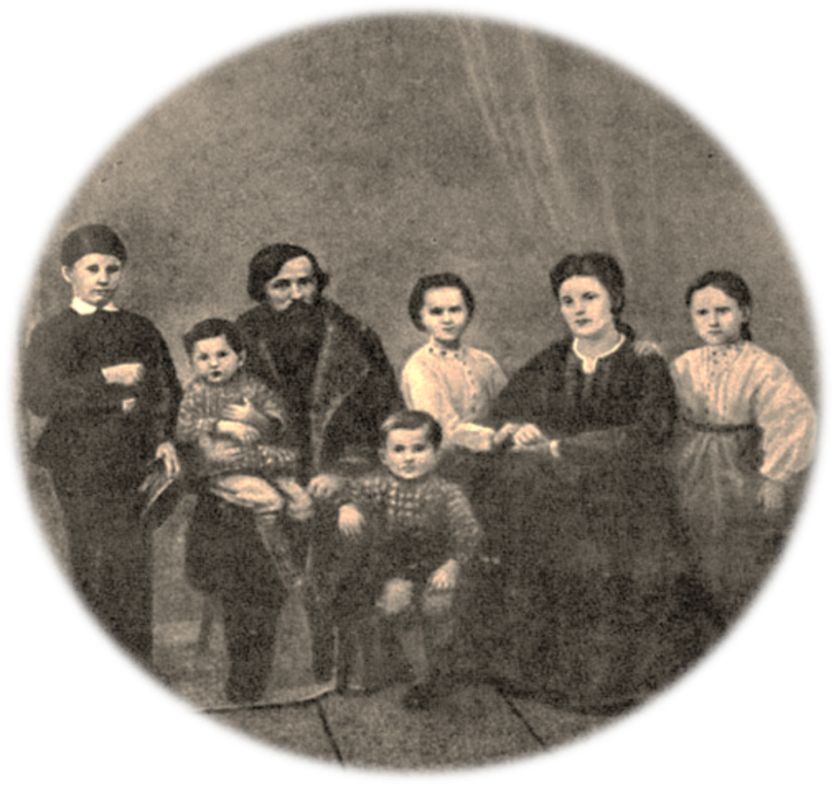
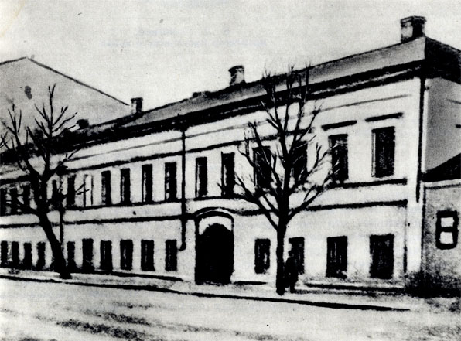
Альбом состоит из репродукций, сопровождаемых цитатами из сочинений, дневников и писем К. Д. Ушинского, воспоминаний его современников и высказываний о нем выдающихся ученых, политических и государственных деятелей.
Фотографии и документы альбома наглядно иллюстрируют жизнь и деятельность выдающегося педагога
Семейный портрет. К. Д. Ушинский, Н. С. Дорошенко (Ушинская), дети (слева на право); Павел (1852 г), Владимир (1861 г), Константин (1859 г), Вера (1855 г), Надежда (1856 г)
Дом в г. Ярославле, в котором жил К. Д. Ушинский
(1846 - 1849)

Slide 14
СОДЕРЖАНИЕ
КАРПОВ В. В. К 25-летию присвоения Ярославскому педагогическому институту имени К. Д. Ушинского
ИВАНОВ А. Г. К. Д. Ушинский и советская педагогика
СВЯТКИН А. И. Педагогическое наследство К. Д. Ушинского в оценке П. П. Блонского
УСПЕНСКИЙ В. Б. О преподавательской деятельности К. Д. Ушинского
АЛИМОВ Ф. К. К. Д. Ушинский о роли и качествах учителя
КУЗЬМИН Н. Н. К. Д. Ушинский и учительские семинарии
дореволюционной России
ГАВРИЛИЧЕВ В. Е. К. Д. Ушинский о роли самостоятельности
и подражания в обучении школьников
НАСОНОВА Г. В. К. Д. Ушинский о воспитании интереса к знаниям
ТИХВИНСКИЙ Л. И. К. Д. Ушинский о логике и ее применении в школьном обучении
БАШКИРОВ М. В. К. Д. Ушинский о роли учителя в формировании у учащихся
потребности самообразования
СОКОЛОВСКИЙ С. М. К. Д. Ушинский о труде и его роли в развитии и воспитании личности
КАРПОВА Т. В. К. Д. Ушинский об эстетическом воспитании
НЕВСКИЙ А. М. К. Д. Ушинский о некоторых вопросах физического воспитания
ТИТКОВ А. Ф. Вопросы школоведения в произведениях К. Д. Ушинского
МИХАЙЛОВ С. В. К. Д. Ушинский о начальной народной школе
ИВАНОВ А. Н. К. Д. Ушинский в Ярославле. Новые библиографические находки
ТЕРЛЕЦКИЙ В. В. О забытой рецензии К. Д. Ушинского на стихотворный
перевод «Слова о полку Игореве»
ПРИЛОЖЕНИЕ. К. Д. Ушинский. Князь Игорь Северский. Поэма.
Перевод Николая Гербеля. СПБ. 1854

Slide 15
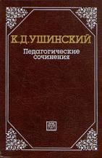
Ушинский, К. Д. Собрание сочинений / К.Д. Ушинский ; ред. коллегия: А.М. Еголин (гл. ред.), Е.Н. Медынский и В.Я. Струминский ; Акад. пед. наук РСФСР, ин-т теории и истории педагогики. - Москва ; Ленинград : Изд-во АПН РСФСР, 1948-1952. - 11 т.

Slide 16
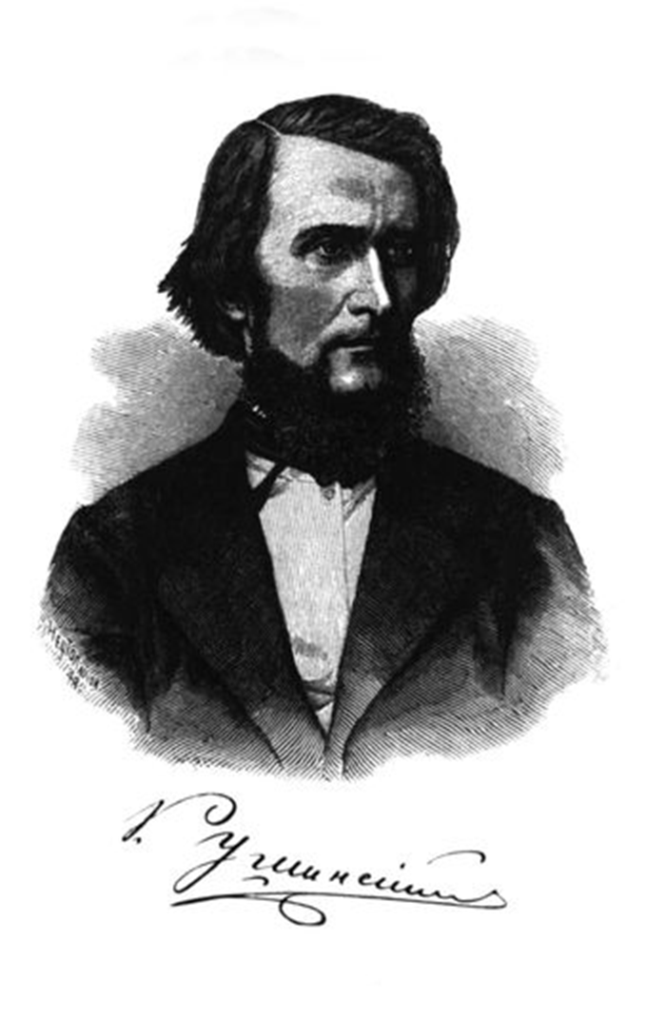
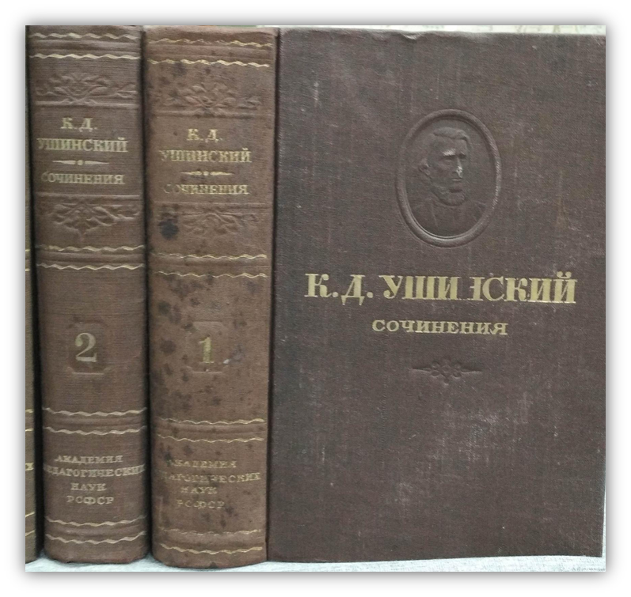
Ушинский, К. Д. Собрание сочинений / К.Д. Ушинский ; ред. коллегия: А.М. Еголин (гл. ред.), Е.Н. Медынский и В.Я. Струминский ; Акад. пед. наук РСФСР, ин-т теории и истории педагогики. - Москва ; Ленинград : Изд-во АПН РСФСР, 1948-1952. - 11 т.

Slide 17
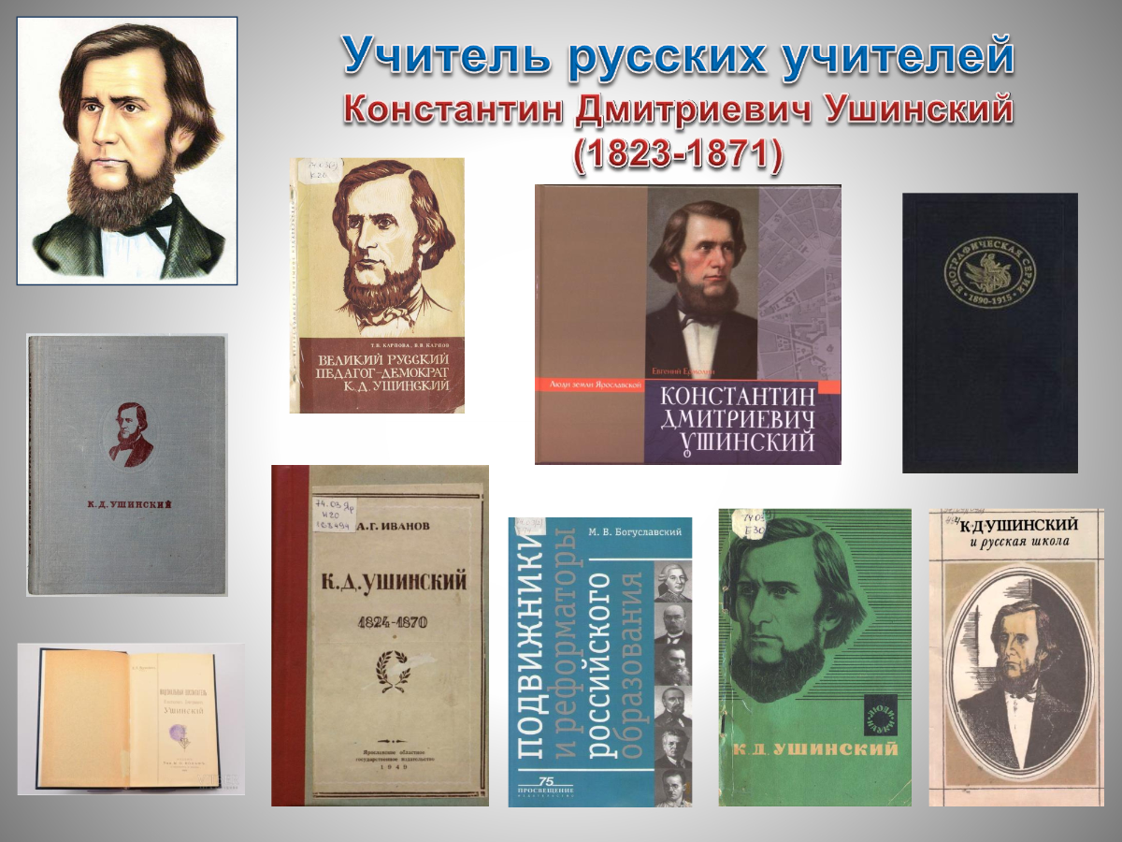

Slide 18





Ушинский К. Д. – ДЕТЯМ
«Все учение Ушинского сводится к утверждении» величайшей истины о том, что ребенок не готовится к жизни, а живет с момента своего зачатия.
И неужели учительские поколения и впредь будут лишь восхищаться мудростью Великого Педагога, вместо того, чтобы сделать школу аккумулятором жизни детей?»
Шалва Амонашвили

Slide 19


Slide 20

Ушинский, К. Д. Детский мир и хрестоматия / К. Д. Ушинский. – Санкт-Петербург : Комета, 1994. – 352 с. : ил., портр

Slide 21

Ушинский, К. Д. Рассказы и сказки / К. Д. Ушинский ; сост. и предисл. В. Л. Муравьева ; рис. И. Дунаевой. – Москва : Детская литература, 2006. – 220 с. : ил. – (Школьная библиотека).

Slide 22

Ушинский, К. Д. Рассказы и сказки / К. Д. Ушинский ; рис. Л. Кузнецова. – Москва : Детская литература, 1988. – 32 с. : ил. – (Школьная библиотека. Читаем сами).

Slide 23

Познакомиться и взять книги которые предложены на виртуальной выставке,
можно посетив
школьную библиотеку МБОУ СШ 12 с кадетскими классами ,
Наш адрес:
607223, Нижегородская область, город Арзамас, улица М. Горького, дом 56
E-mail: s12_arz@mail.52gov.ru

